Slide 1
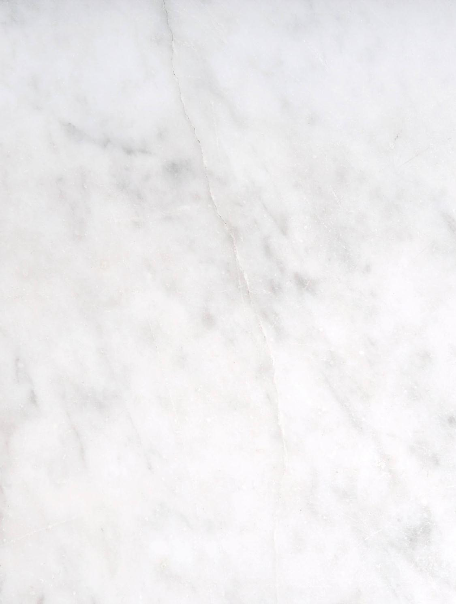
2020
2.5练习题
学生：顾晋京
课题组：清华&南师CMSpsi2sJpsi研究组
汇报人：第一PPT

Slide 2
01
1. 北京的正负电子对撞机能够最多把一个电子加速到2GeV的能量，如果一个跟电子一样质量(0.5MeV)的静止寿命5ps的粒子被加速到2GeV能量，它的寿命可以延长到多少？
∵ 对静止质量为m₀的运动粒子，有关系式
P=γm₀β=mβ=Eβ，β=P/E
∴E=γm₀
（注：1ps=1*10¹²s
又 ∵ 对粒子的平均寿命，有
1Gev=1*10³Mev）
τ=γτ₀
∴ τ=γτ₀=(E/m₀)τ₀=(2*10³/0.5)*5*10⁻¹²=2*10⁸s

Slide 3
02
2. 上述的粒子在探测器里平均可以留下多长的径迹？
∵ 粒子在实验室中平均飞行距离L=γcτ₀
∴ L=γcτ₀=4000*3*10⁸*5*10⁻¹²=6m

Slide 4

感谢您的聆听

